Slide 1


Benvenuti nella prima lezione di
Livello 2 di coreano!

Slide 2


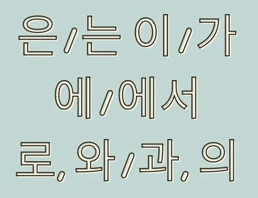
Come nasce il coreano?
Le particelle in coreano sono elementi grammaticali molto importanti nella lingua coreana che si aggiungono
a un nome o un pronome per indicare il ruolo che questo svolge nella frase.
Vediamo alcune particelle fondamentali:
목차

Slide 3
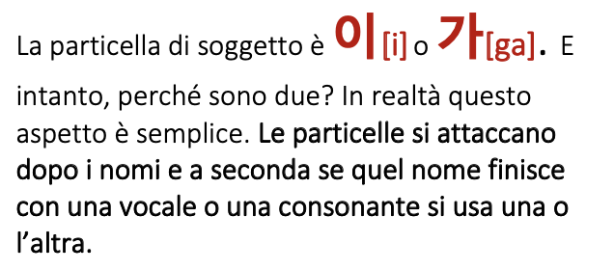
Come nasce il coreano?
Particelle del “soggetto”
Particelle del soggetto
이/가 (i/ga): indicano il soggetto della frase. Si usano in base all'ultima lettera della parola a cui si attaccano.
목차

Slide 4
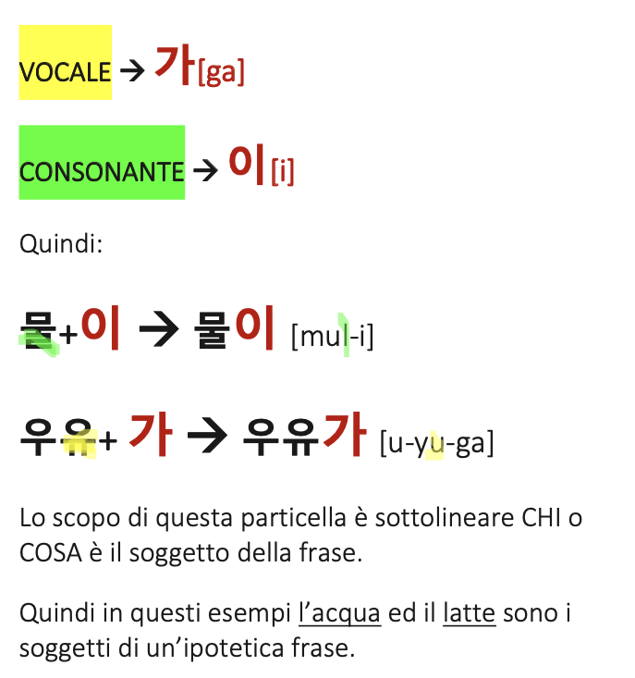
Come nasce il coreano?
Particelle del “soggetto”
목차

Slide 5
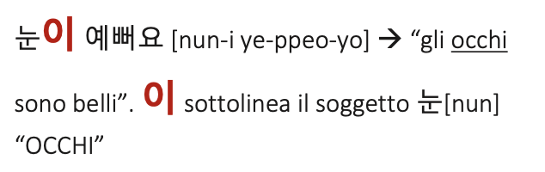
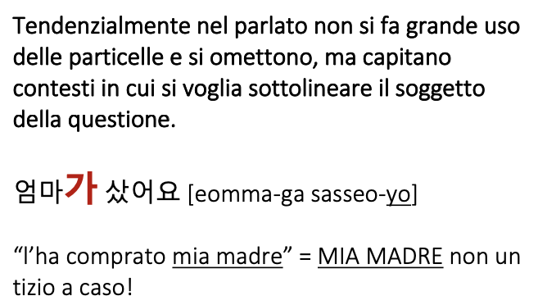

Come nasce il coreano?
Particelle del “soggetto”
목차

Slide 6
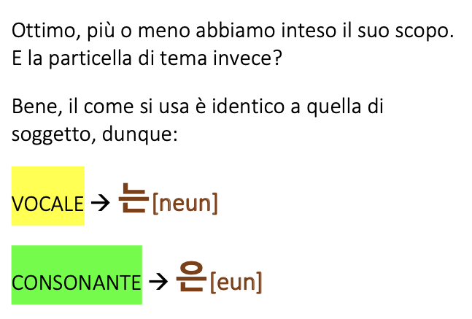
Particelle del “tema”
Come nasce il coreano?
Particelle del tema
은/는 (eun/neun): indicano il tema o l'argomento della frase, spesso per mettere in risalto o per fare un contrasto.
Sono simili a 이/가, ma con un focus diverso (tema invece che soggetto).
목차

Slide 7
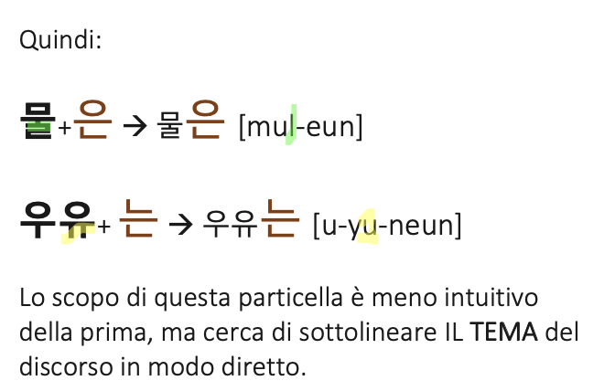
Come nasce il coreano?
Particelle del “soggetto” vs particelle del “tema”
은/는 (eun/neun): indicano il tema o l'argomento della frase,
spesso per mettere in risalto o per fare un contrasto.
Sono simili a 이/가, ma con un focus diverso (tema invece che
soggetto).
목차

Slide 8
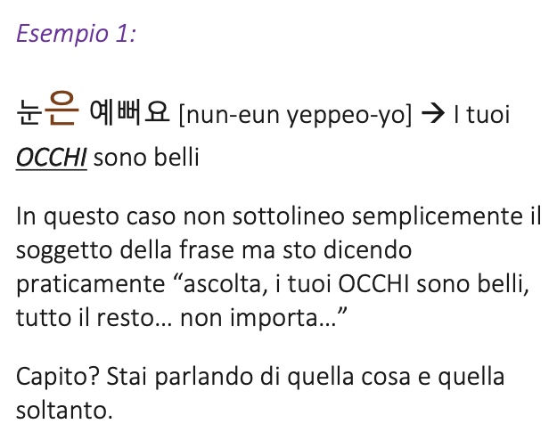

Particelle del “tema”
Come nasce il coreano?
목차

Slide 9
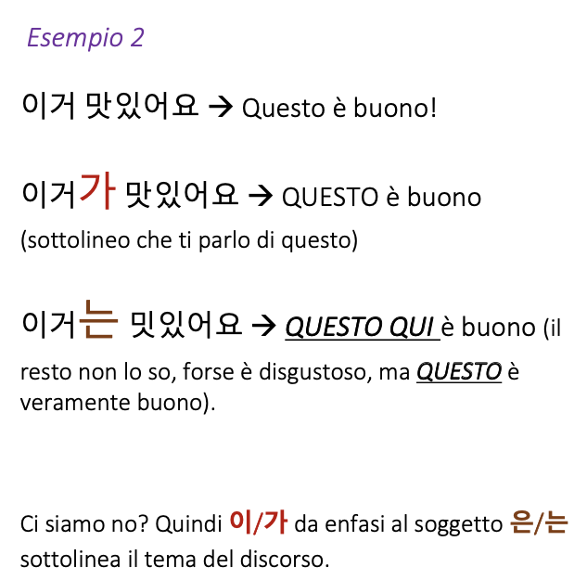


Come nasce il coreano?
Particelle del “soggetto” vs particelle del “tema”
목차

Slide 10
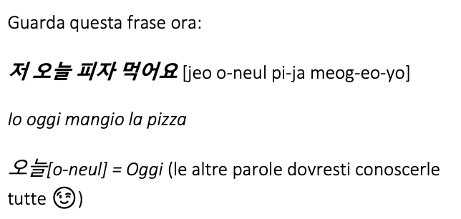
Come nasce il coreano?
Particelle del “soggetto” vs particelle del “tema”
목차

Slide 11
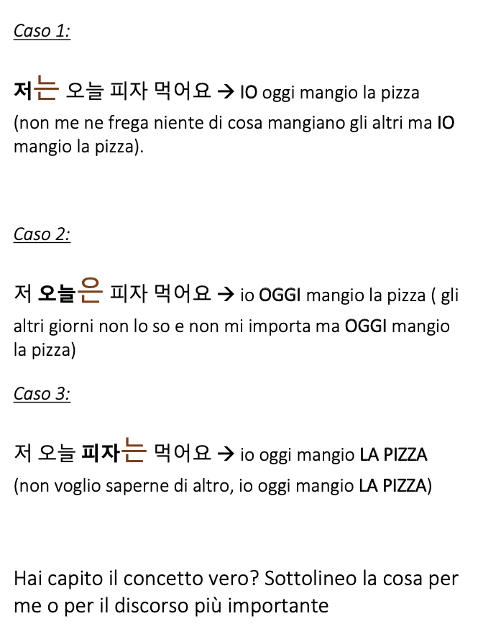
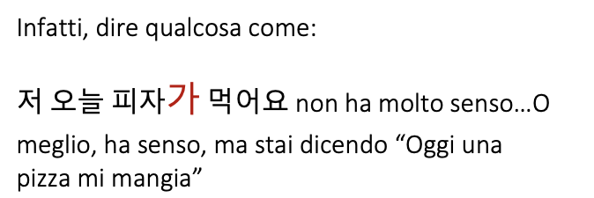

Come nasce il coreano?
Particelle del “soggetto” vs particelle del “tema”
목차

Slide 12
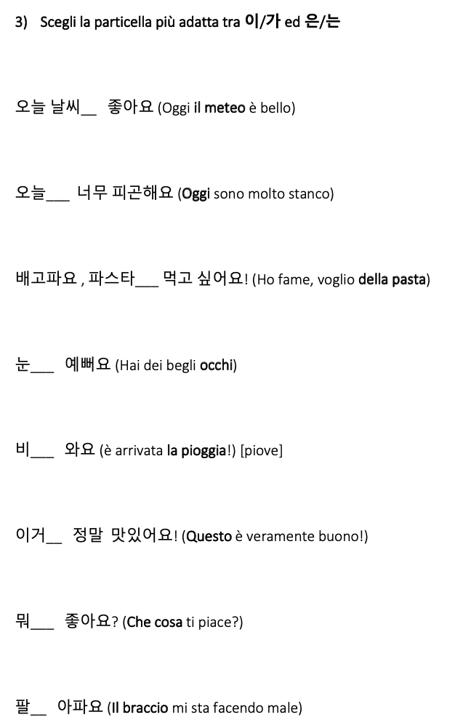
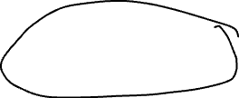

Come nasce il coreano?
목차

Slide 13
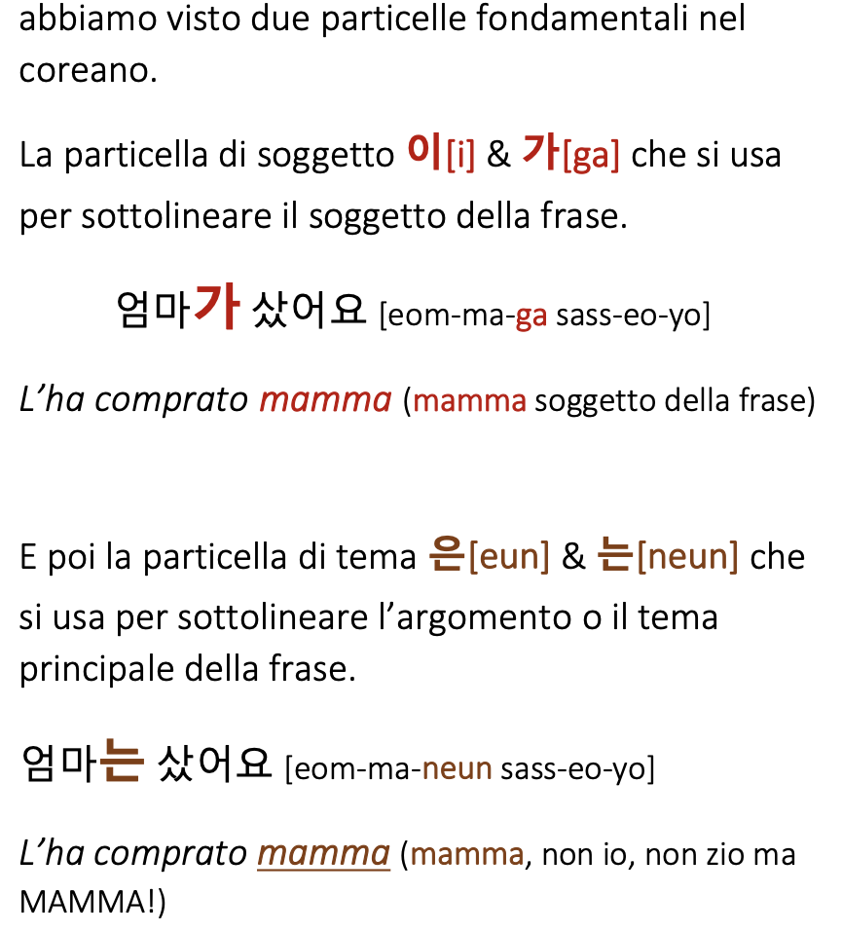
Come nasce il coreano?
Prima di andare avanti..
목차

Slide 14
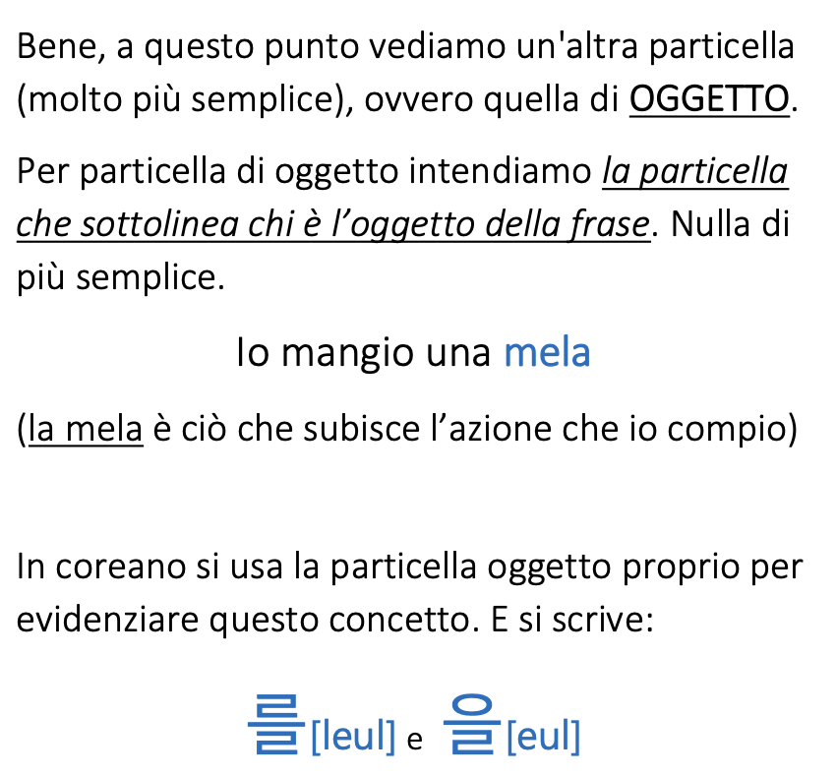
Come nasce il coreano?
Particelle del “oggetto”
목차

Slide 15
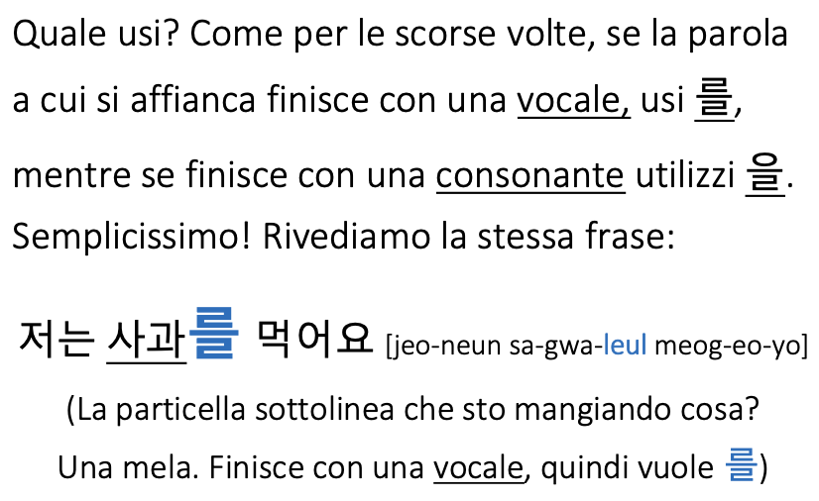
Come nasce il coreano?
Particelle del “oggetto”
목차

Slide 16
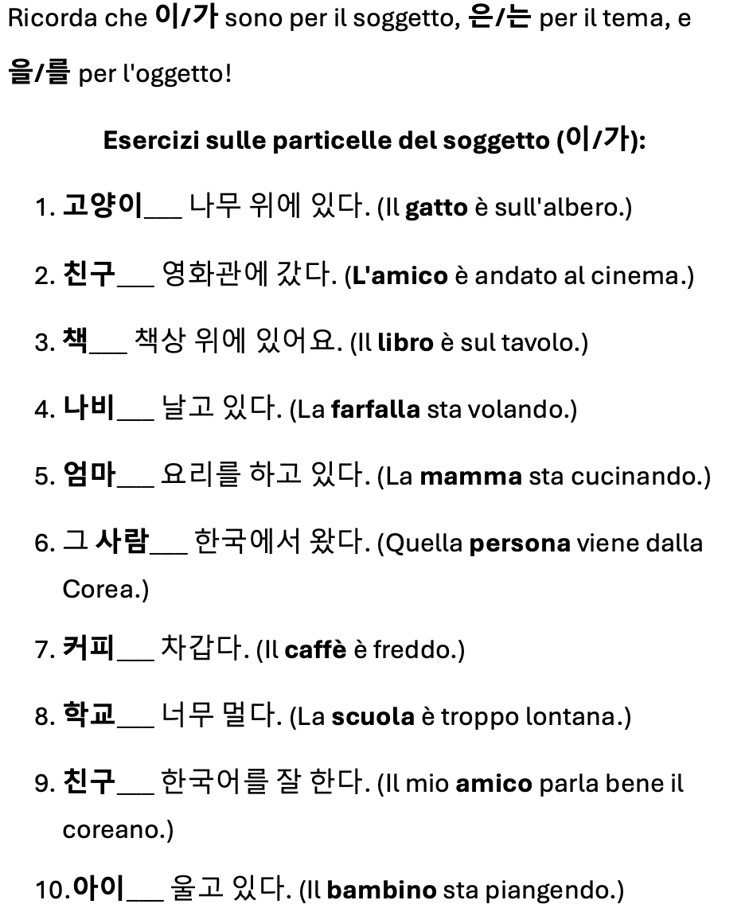

Slide 17
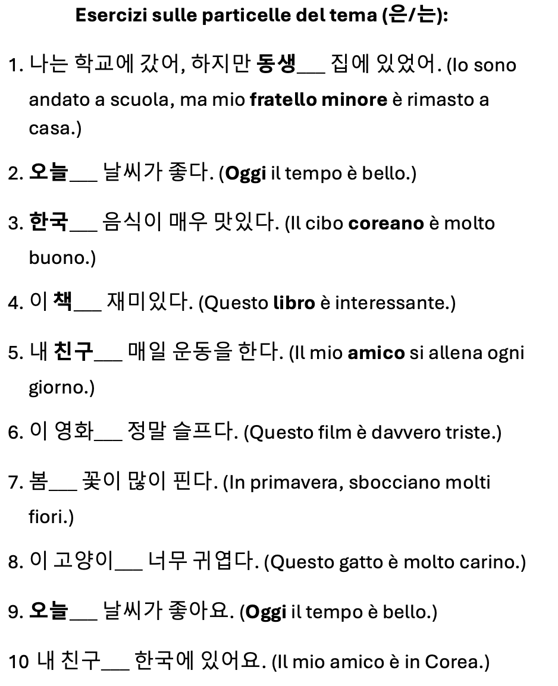

Slide 18
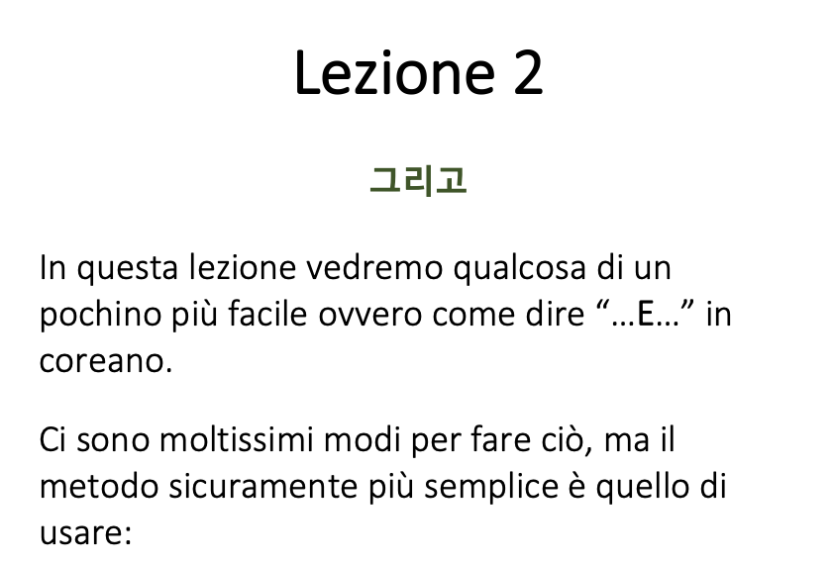

Come nasce il coreano?
목차

Slide 19
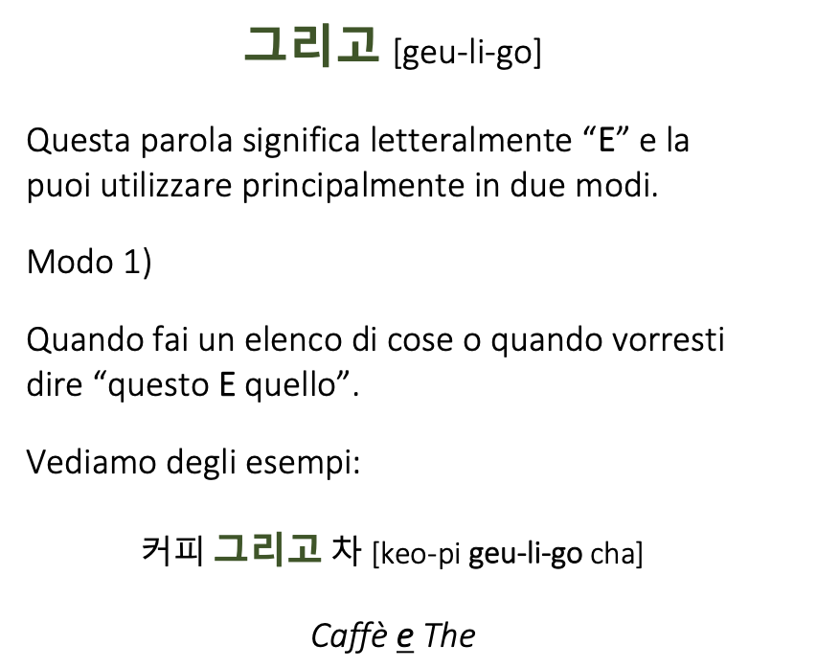
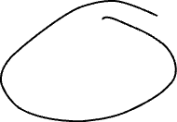
Come nasce il coreano?

Slide 20
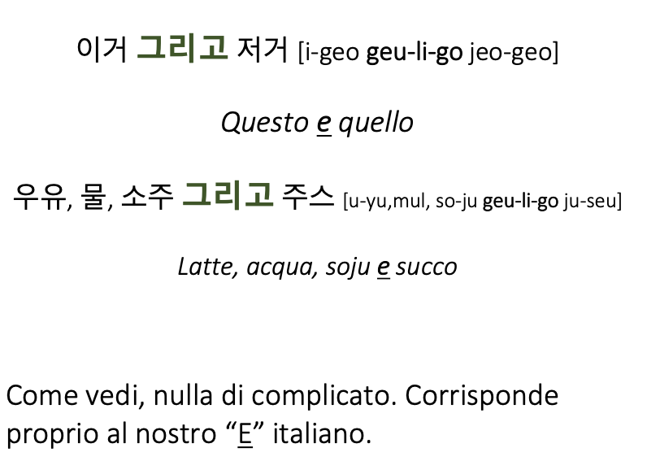
Come nasce il coreano?
목차

Slide 21
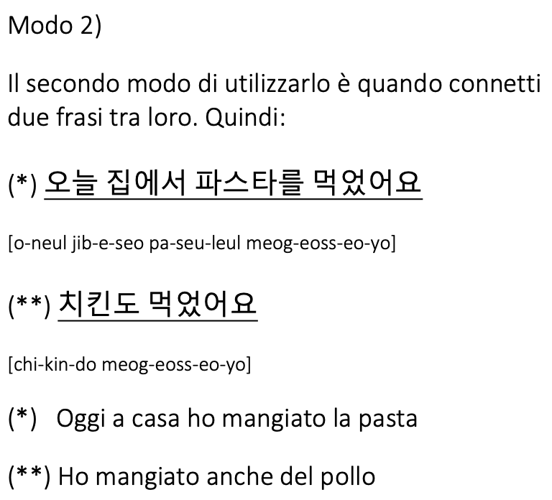
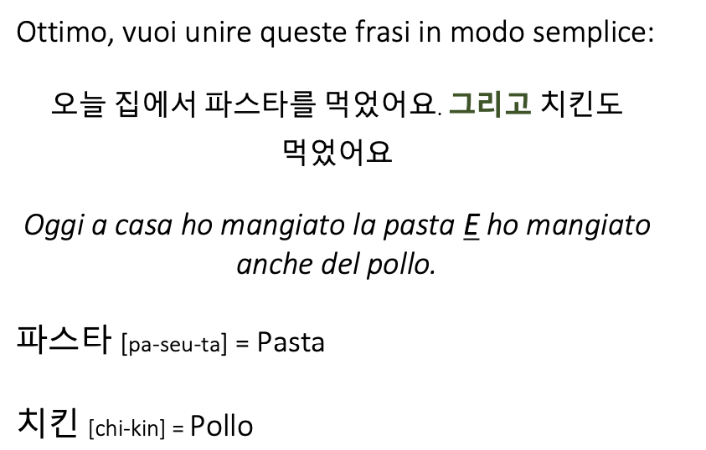






Slide 22
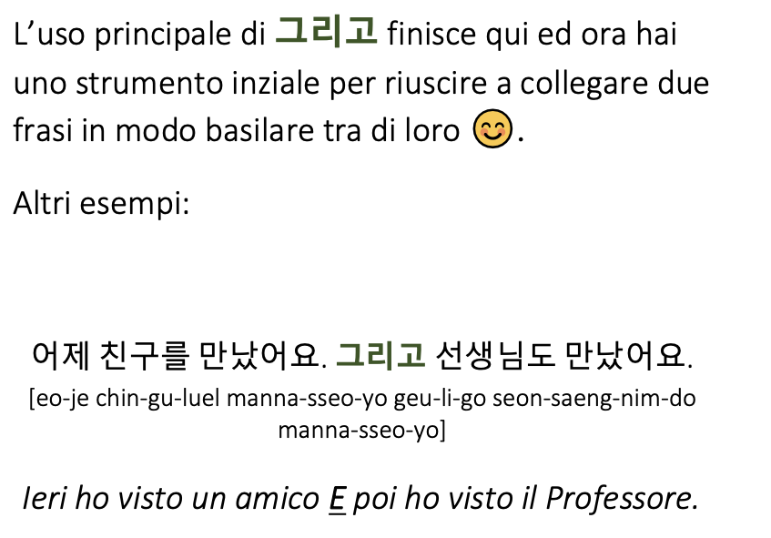
Come nasce il coreano?

Slide 23
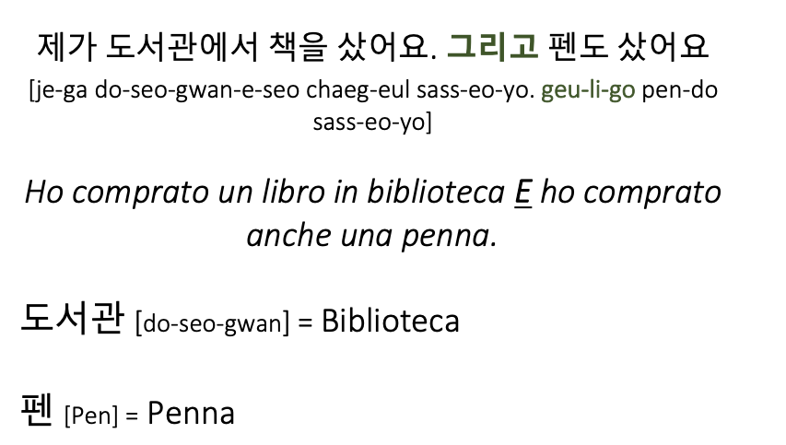

Slide 24
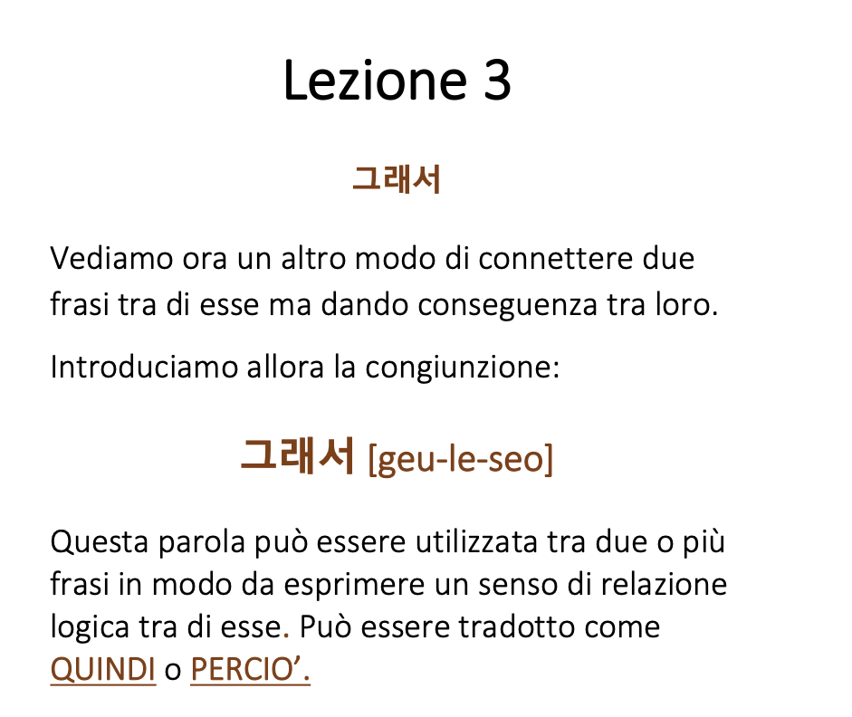

Slide 25
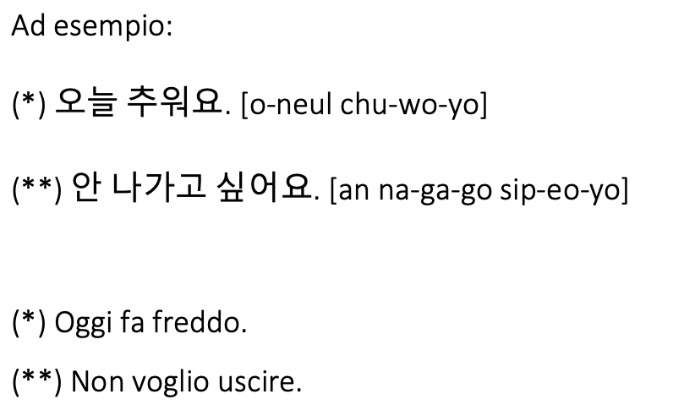
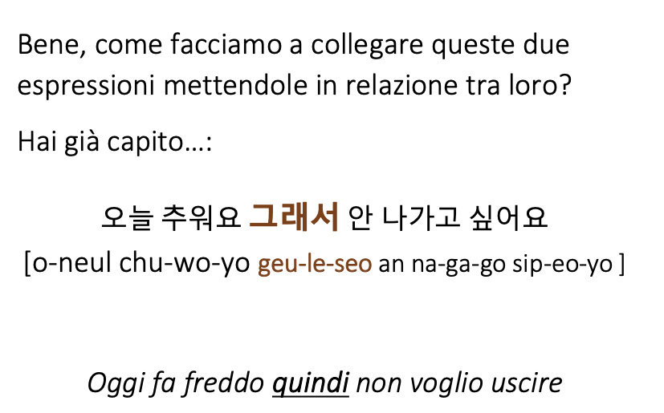



Come nasce il coreano?
목차

Slide 26
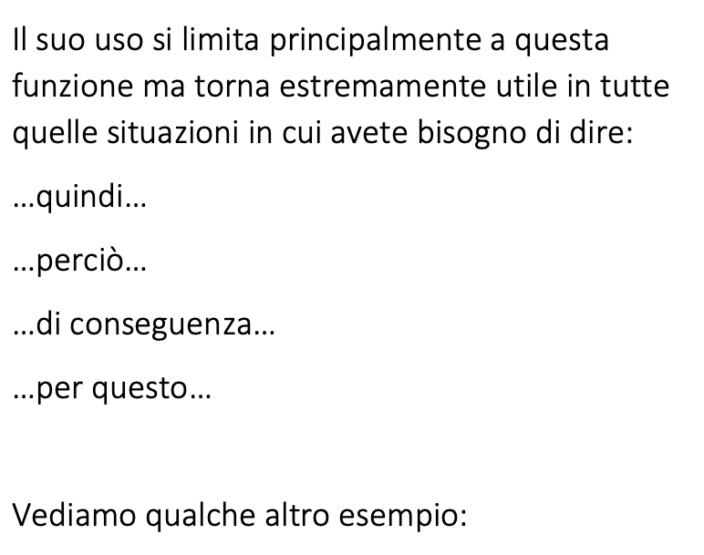

Come nasce il coreano?

Slide 27
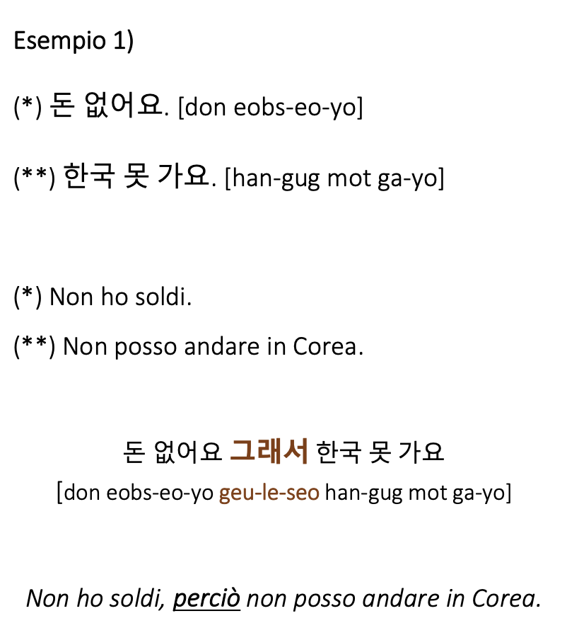

Slide 28
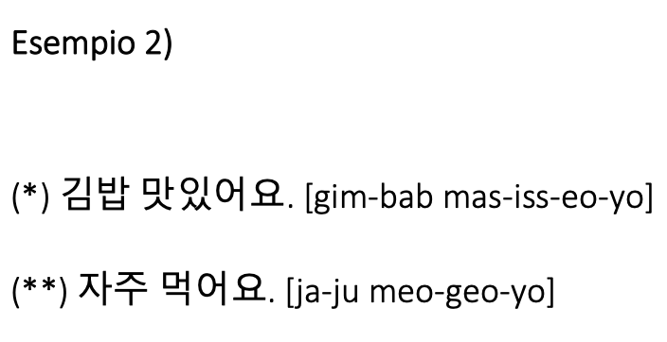
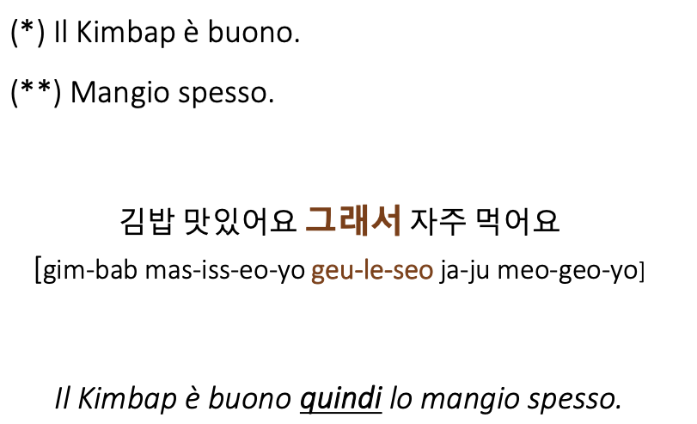
Come nasce il coreano?
목차

Slide 29
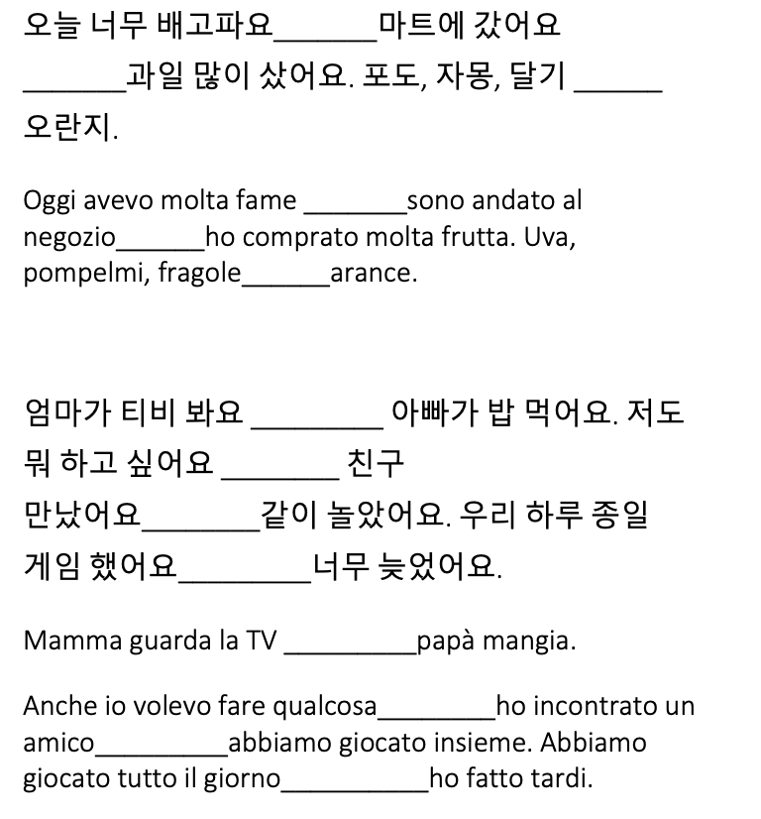


Come nasce il coreano?

